Slide 1


Khởi động

Slide 2




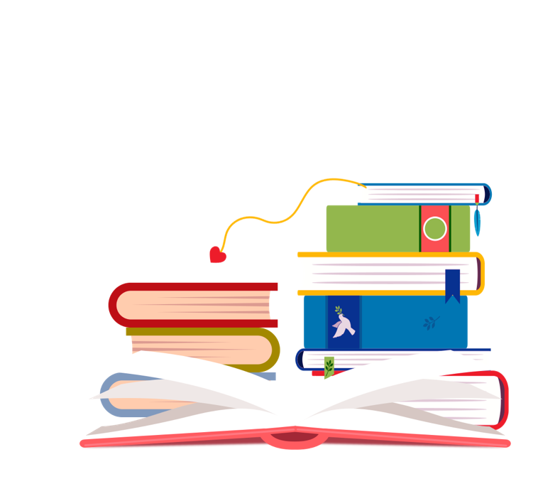
Luật chơi: Lập 2 đội chơi, mỗi đội có 5 thành viên có nhiệm vụ ghi nhớ tất cả các đồ dùng để chuẩn bị đi biển hiện ra trên màn hình trong vòng một phút. Sau đó lần lượt ghi thật nhanh tên các đồ vật đó. Hết 2’ đội nào ghi được nhiều đồ vật đúng hơn là đội chiến thắng.

Slide 3
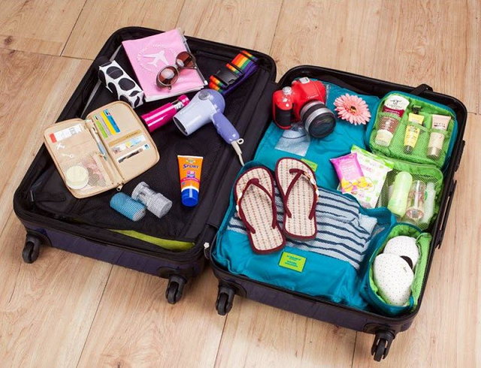
Bắt đầu
Hết giờ
60
50
10
40
20
30

Slide 4
Kiểm tra đáp án:

Slide 5

Điều gì khiến em nhớ tới chuyến đi đó?
Hoạt động trong chuyến đi ấy gồm những gì?
Chia sẻ về một chuyến đi của em: Thời gian, địa điểm, đi cùng ai….

Slide 6
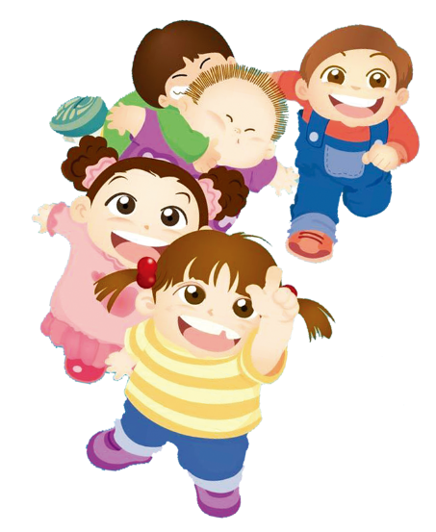
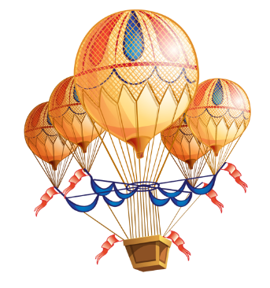
Bài 17: Hành trang lên đường

Slide 7

Thứ Tư ngày 29 tháng 12 năm 2021
Vở Ghi bài
Hoạt động trải nghiệm
Bài 17: Hành trang lên đường

Slide 8
Khám phá

Slide 9
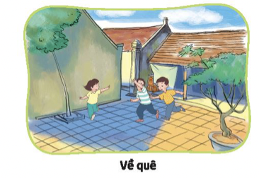
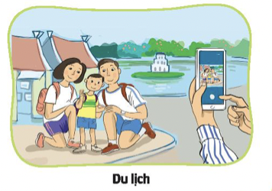


Chia sẻ về một chuyến đi của em

Slide 10

Thảo luận nhóm
- Nêu thời gian, địa điểm và những người đi cùng em
- Kể những hoạt động trong chuyến đi.
- Nêu cảm xúc của em sau chuyến đi.

Slide 11
Chia sẻ về một chuyến đi của em

Slide 12
Tên chuyến đi | Thời gian | Nơi đến | Đồ dùng đem theo

Slide 13
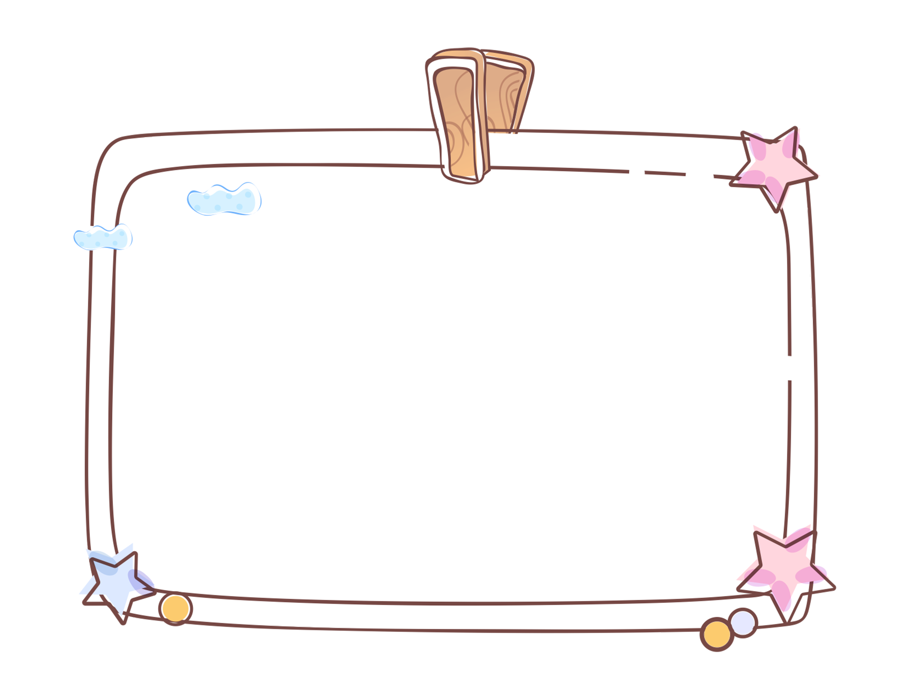
Kết luận
Học sinh biết được những vật dụng cần mang theo cho một chuyến đi xa. Mang đi đủ vật dụng cần dùng và tránh mang thừa khiến hành lí cồng kềnh.

Slide 14
Mở rộng

Slide 15
Giới thiệu về các đồ dùng cần thiết cho một chuyến đi.
- Chọn đồ dùng muốn sắm vai.
- Chuẩn bị lời giới thiệu tên và công dụng của đồ dùng đó.
- Sắm vai đồ dùng.

Slide 16
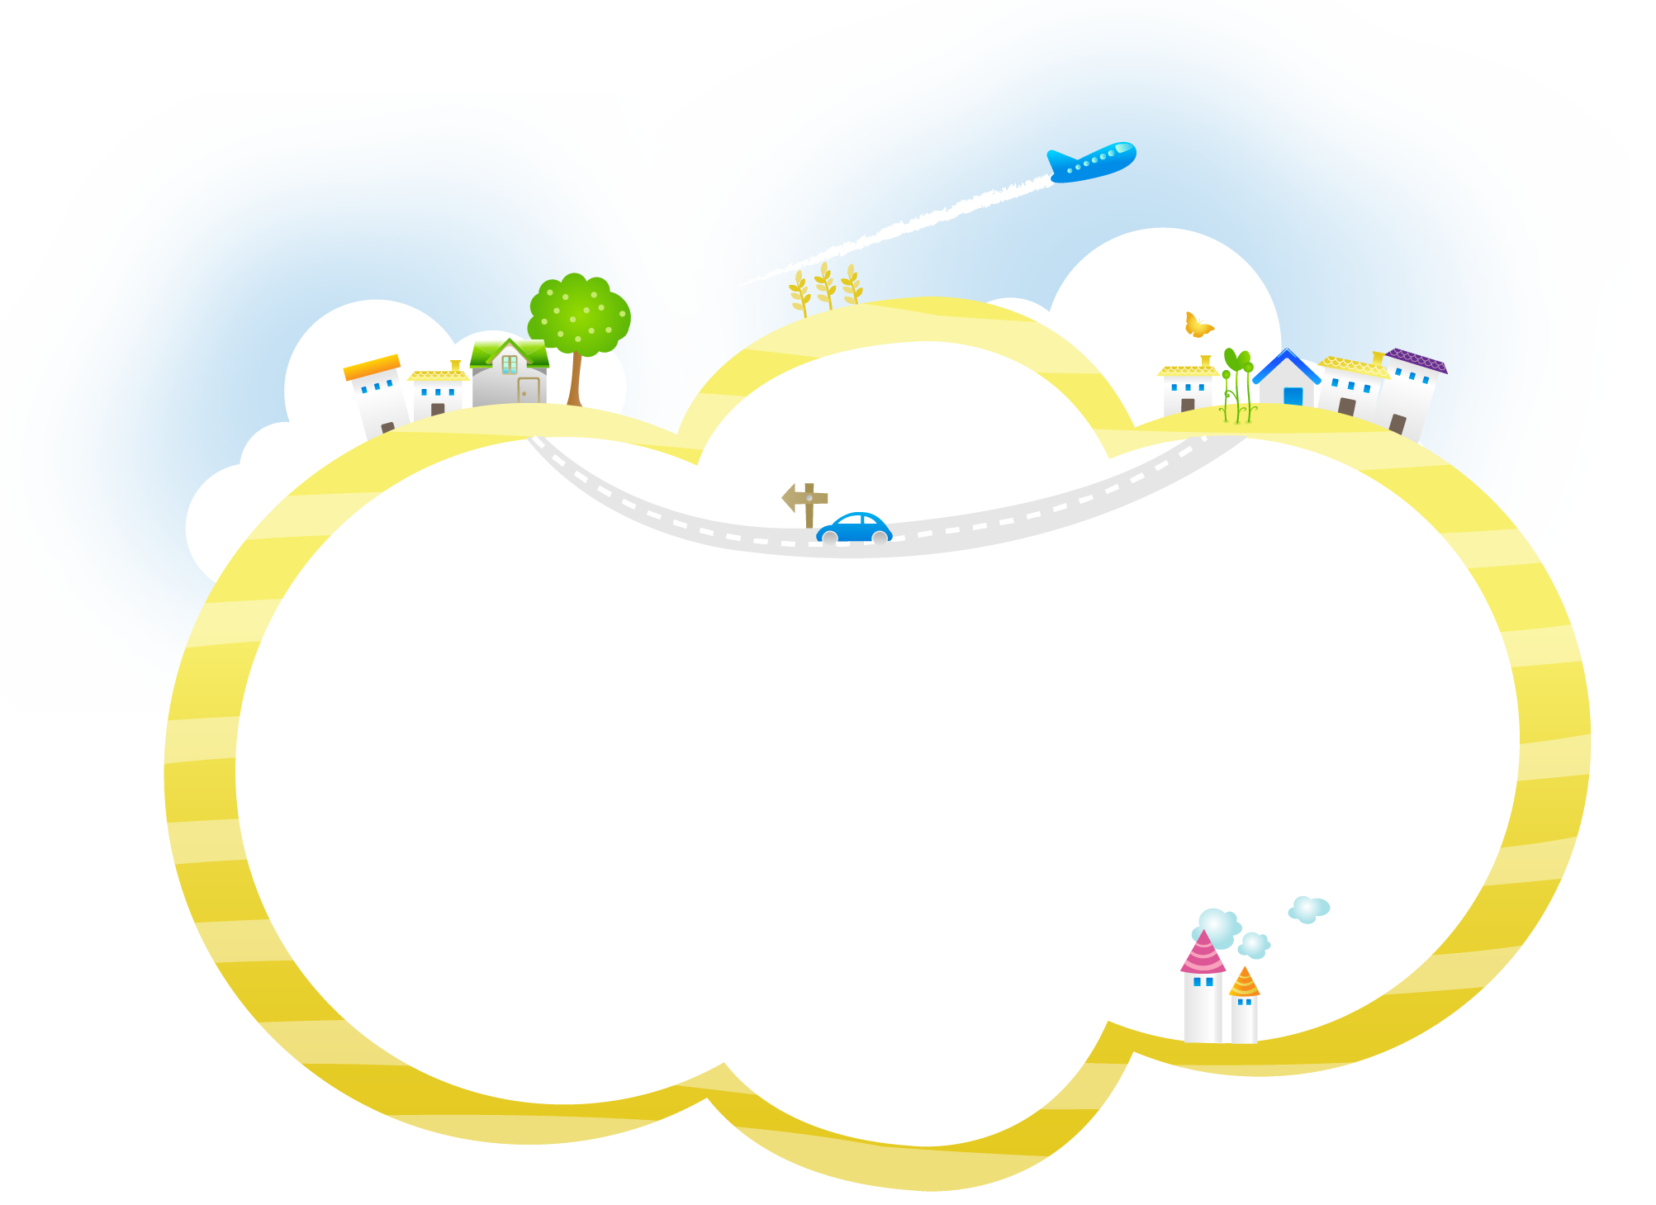


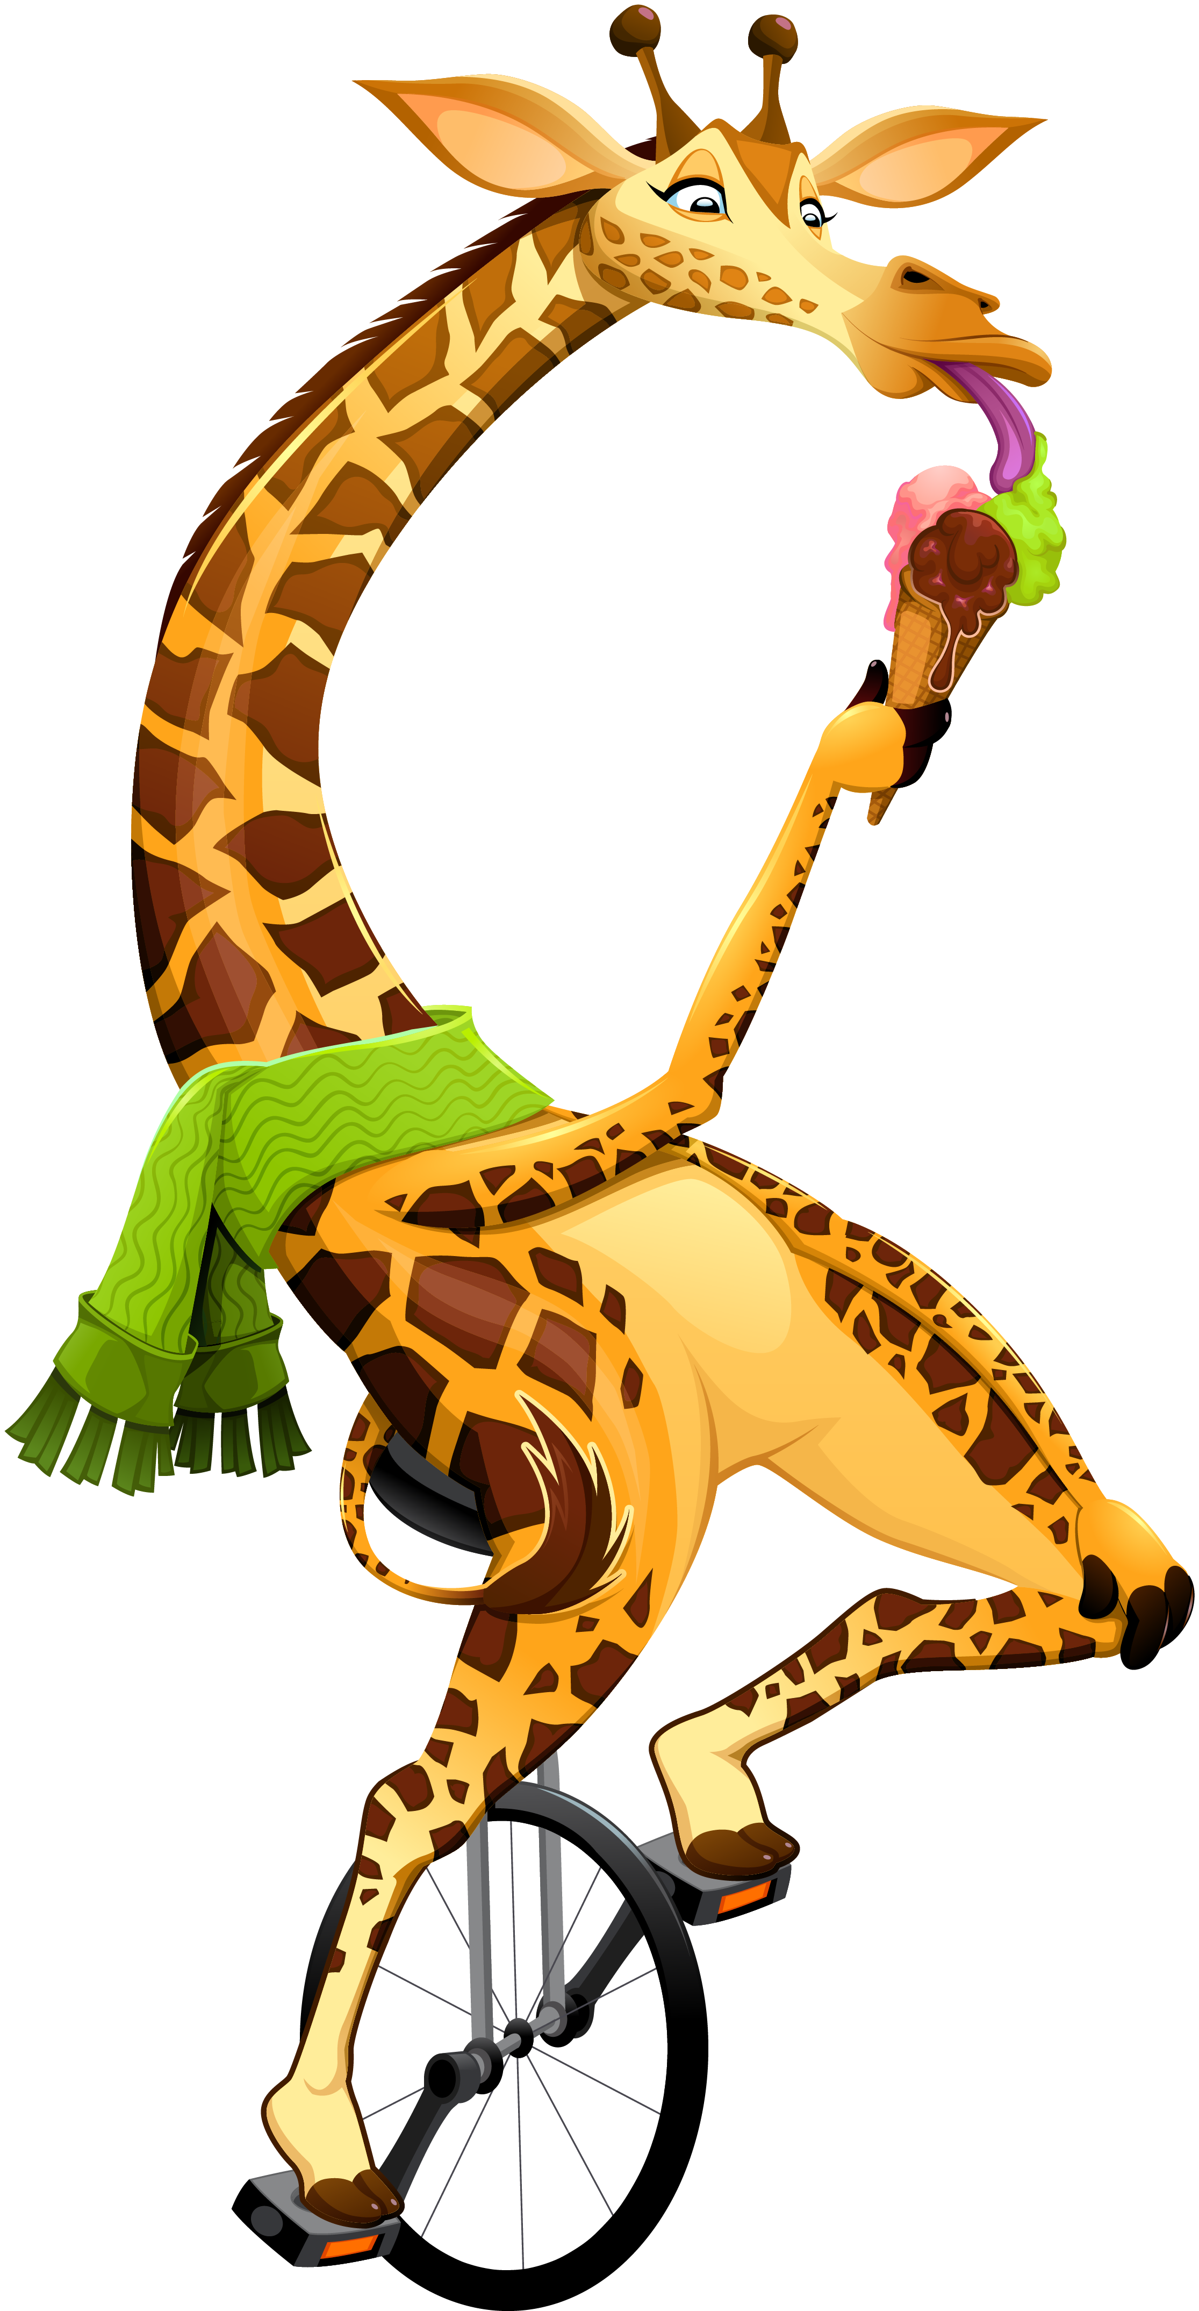
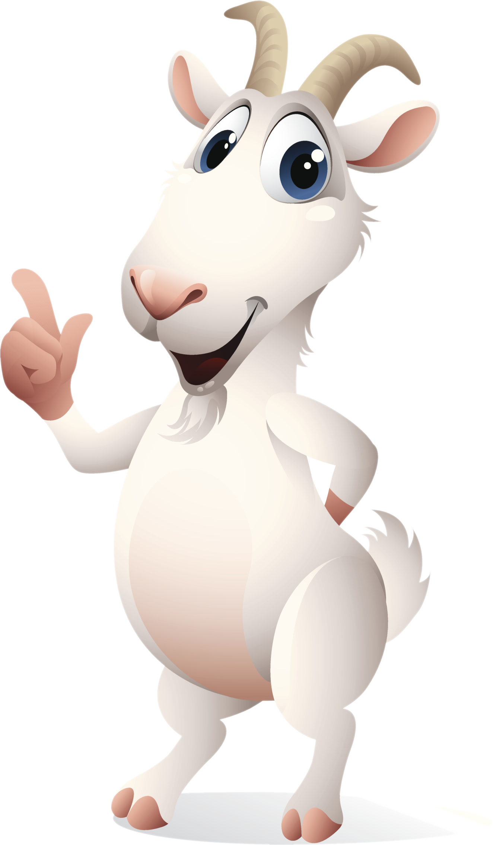
Trò chơi: Hãy đem tôi theo!

Slide 17
Luật chơi
Sắm vai một trong các vật dụng cá nhân. Ví dụ: bàn chải đánh răng, ba lô, quần áo, giày dép, kính, mũ, kem chống nắng, bình nước, khăn,... thuyết phục người đi xa mang mình theo mình.

Slide 18
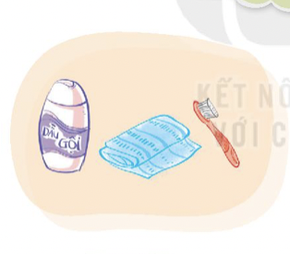
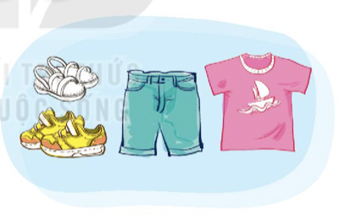
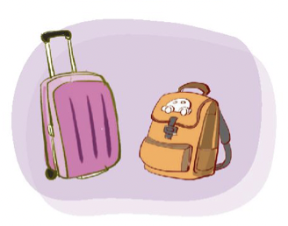
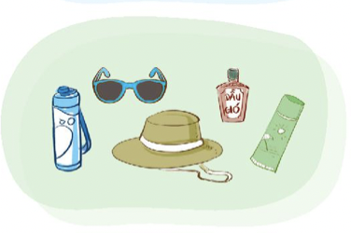

Slide 19
Hãy mang tôi theo, tôi sẽ giúp bạn chải răng

Slide 20
Hãy mang tôi theo, tôi sẽ giúp bạn đi giầy, mặc quần áo.

Slide 21
Hãy mang tôi theo, tôi sẽ giúp bạn đựng vật dụng cá nhân.

Slide 22
Hãy mang tôi theo, tôi sẽ giúp bạn khỏi nắng, bỏng da.

Slide 23

Đã đầy đủ hành lý, cùng lên đường thôi

Slide 24

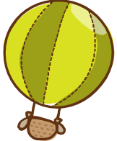
Về nhà em hãy tự chọn quần áo, giày dép cho phù hợp với chuyến đi sắp tới cùng gia đình.

Slide 25

Chào tạm biệt các em

